Slide 1


Telegram-bot
Презентация создана С.Ивановым, Е.Кантемировой в рамках 3 проекта Лицея Академии Яндекса
Научный руководитель - О.А.Русанова

Slide 2
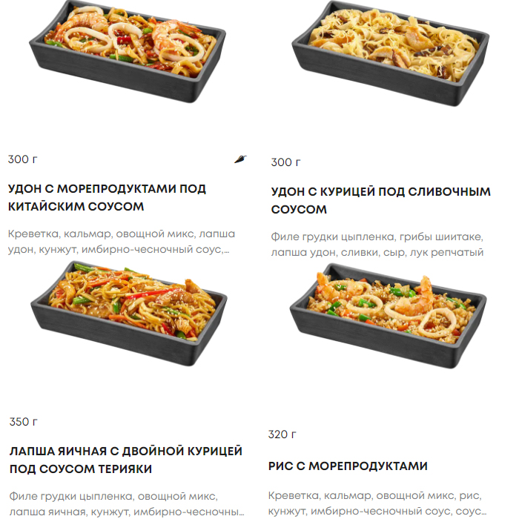

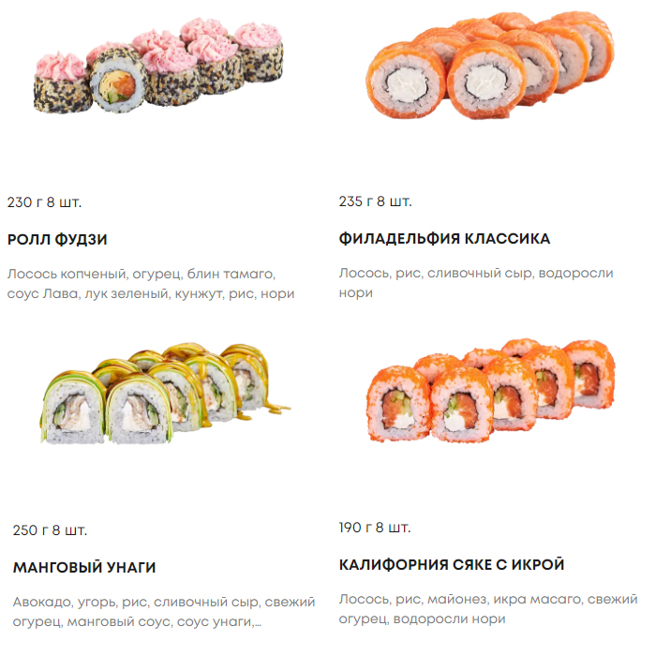
Оглавление
Актуальность и проблематика темы.
Структура и реализация проекта.
Особенности используемых функций, модулей.
Вывод. Возможности дальнейшего развития.

Slide 3
Актуальность и проблематика темы.
В современном мире распространены системы доставок, они лишь набирают популярность с происходящими катаклизмами.
К сожалению, существуют нечестные и небезопасные предприятия, работающие в этой сфере, из-за которых может произойти утечка персональных данных или их продажа.

Slide 4
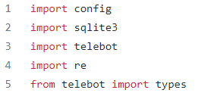

Структура и реализация проекта.
Используемые библиотеки
Используемые Базы Данных

Slide 5
Структура и реализация проекта.
sqlite3 - это библиотека, которая представляет облегченную дисковую базу данных. С помощью нее мы создали eat.db(хранение блюд и их стоимость) и user.db(хранение логинов пользователей для зачисления их в бонусную программу).
config- это файл, в котором у нас записан TOKEN.
telebot - библиотека для создания самого бота, с помощью которой и были прописаны кнопки, команды и прочее.
re - модуль регулярных выражений в Python
types- кнопки в библиотеки telebot

Slide 6
Функции
def get_text(message) def verif_order() def delete(msg) def cmd_add(message) def start(message) def check_num(string)
Обработка контекста пользователя
Верификация заказа
Изменение/удаление позиций
Добавление
Начало общения
Проверка корректности введенного номера телефона

Slide 7
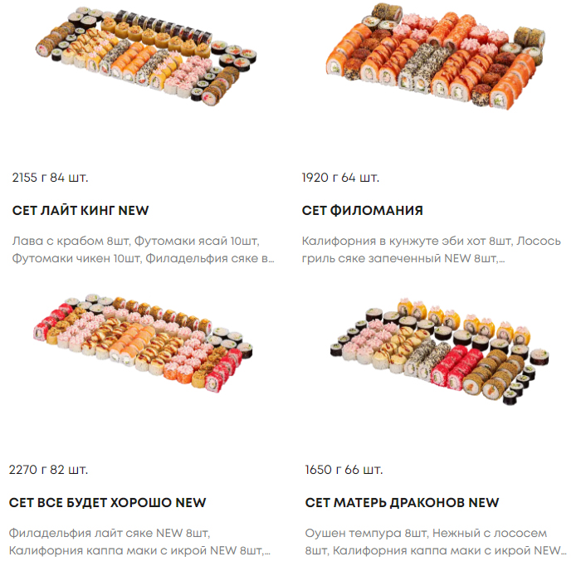
Особенности построения проекта. Меню.

Slide 8
Особенности построения проекта. Логотип.

Slide 9
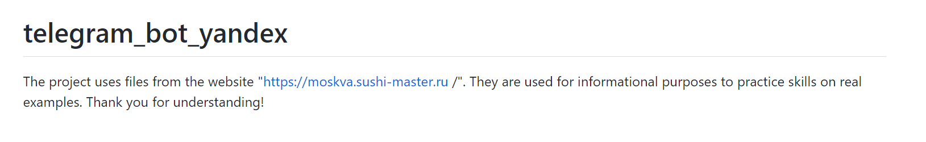
README.md

Slide 10
Вывод.
Главная идея проекта осуществлена успешно
Были созданы две Базы Данных.
Существует разнообразие блюд.
Сделана бонусная программа.
Запоминание пользователя по номеру телефона.
Проверка корректности введенного номера телефона.

Slide 11
Возможность доработок.
Сделать показ состава выбранного блюда.
Усовершенствование бонусной программы.
Увеличение ассортимента.
Укрепление регистрации и запоминания пользователя.

Slide 12
Спасибо за внимание

